Slide 1
personajes e
ideales
semana 9
om3 – 3retos4us
la naturalidad
semana 11
ow3 – 3retos4us
la congruencia
semana 10
oh3 – 3retos4us
el cuidado y la protección

Slide 2
ámbito personal,
personas reales
semana 9
om3 – 3retos4us
la naturalidad
semana 11
ow3 – 3retos4us
la congruencia
semana 10
oh3 – 3retos4us
el cuidado y la protección

Slide 3
personajes e
Ideales,
ejemplos
semana 9
om3 – 3retos4us
la naturalidad
Epi
semana 11
ow3 – 3retos4us
la congruencia
Pepe Múgica
semana 10
oh3 – 3retos4us
el cuidado y la protección
R2d2 y C3po, la guerra de las Galaxias

Slide 4
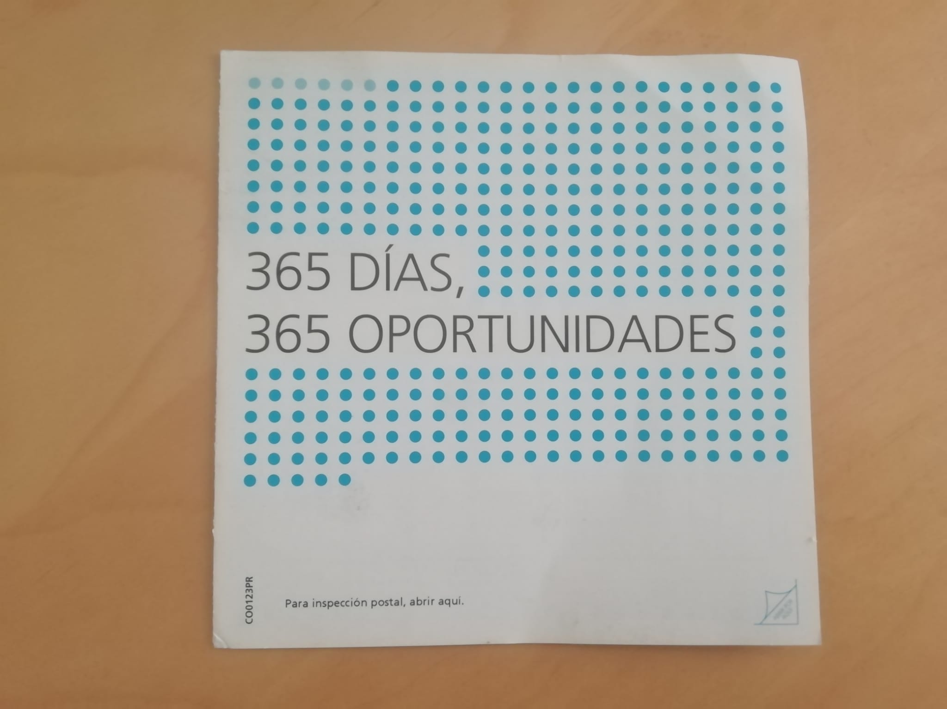
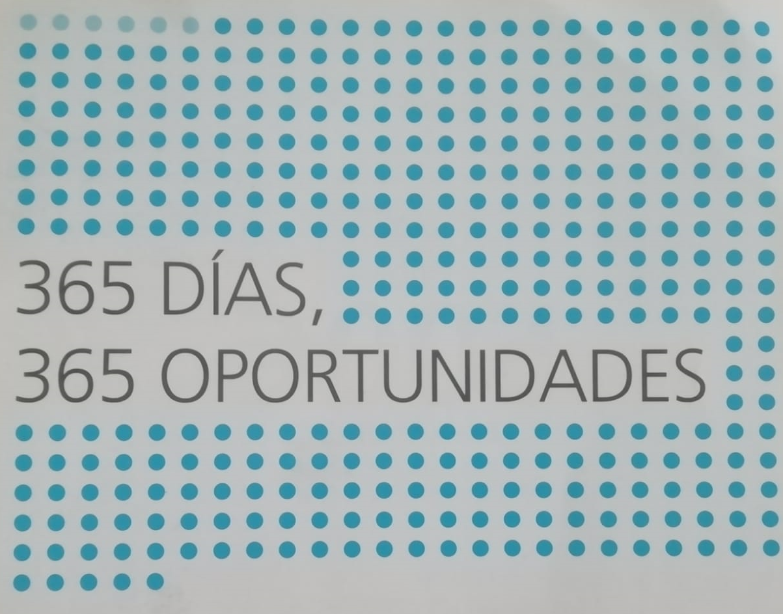
reto 1: el camino del juego y del disfruT Open Mind, creencias y pasiones, creactividad e innovación
9 capacidades, 9 semanas.
Open Mind
curiosidad
reto 2: el camino del corazón
Open Heart, emociones, empatía y amor, personas sanas, organizaciones saludables
9 capacidades, 9 semanas,
Open Heart
empatía
Open Will
coraje
reto 3: el camino de la conciencia, Open Will, valores, coraje y más allá, personas y organizaciones conscientes
9 capacidades, 9 semanas.
un programa de acompañamiento al desarrollo integral personal (plenitud), para que todas nosotras podamos aplicar nuestra creatividad, y generar salud en nuestro entorno, desde el continuo de evolución de la conciencia.

